Slide 1
機器學習 HW1-房價預測
學生:柯智凱
學號:110368038

Slide 2
工作環境
Google Colab
Python 3.7
Model
keras

Slide 3
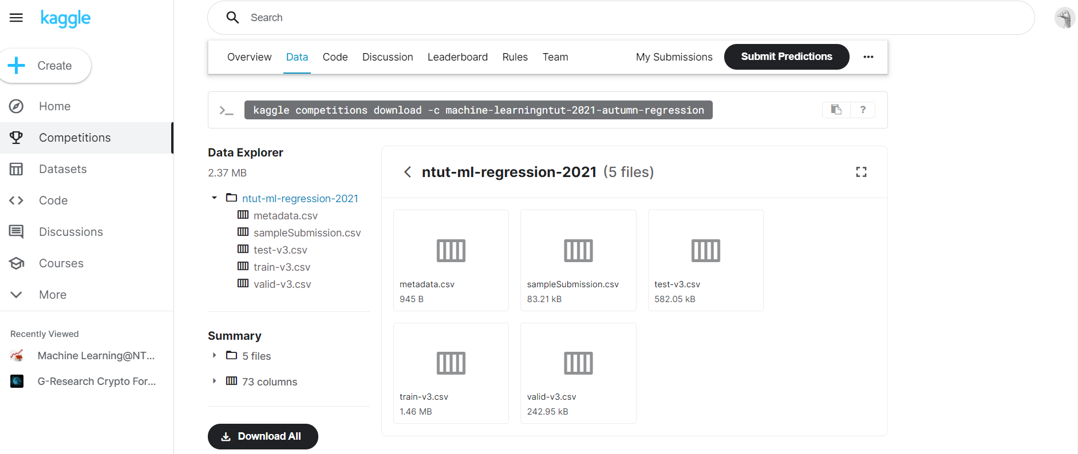
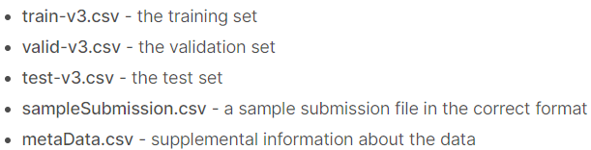
Kaggle download data

Slide 4
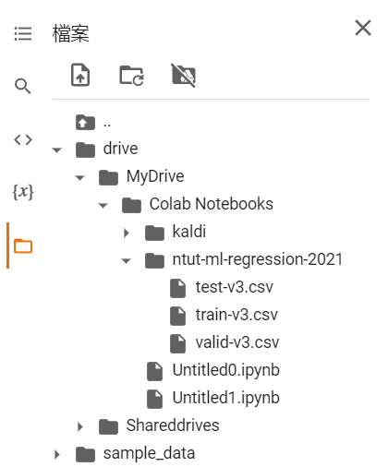
Colab 連接google雲端

Slide 5
流程說明
資料
預處理
模型訓練
模型評估

Slide 6

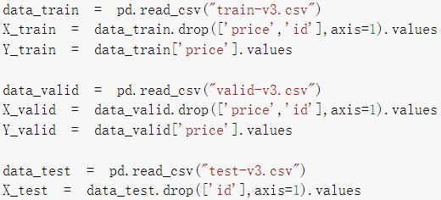
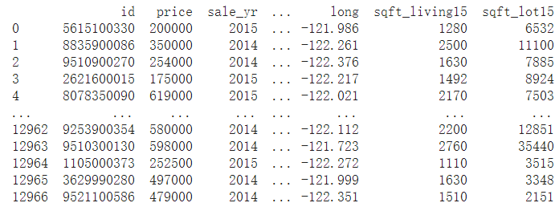
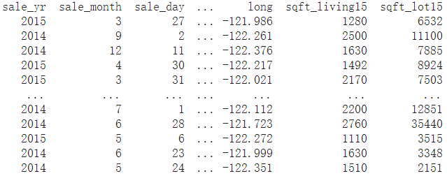
讀入資料
原資料
刪除 id price

Slide 7
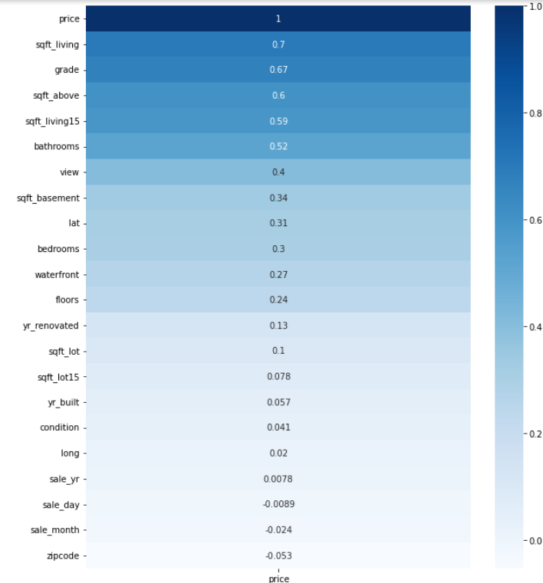
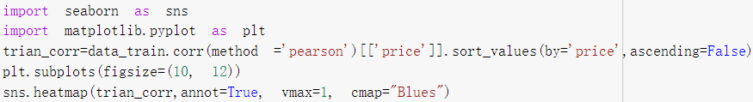
資料預處理
Corr(): 用於查找數據幀中所有列的成對相關性

Slide 8
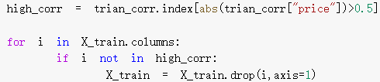
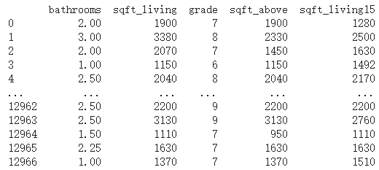
資料預處理

Slide 9
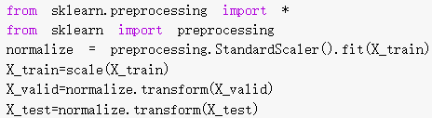

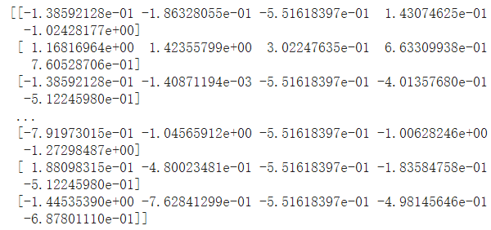
資料標準化
新資料=（原始資料-均值）/標準差

Slide 10
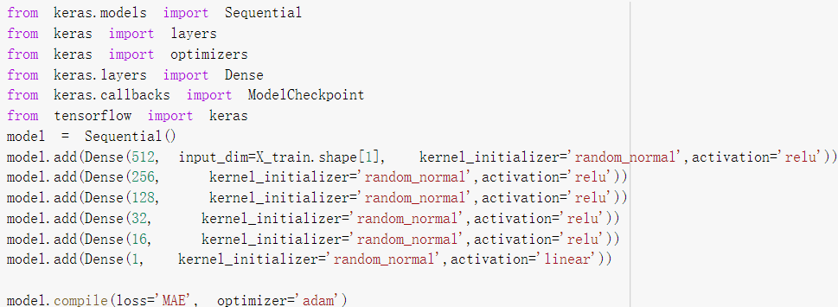
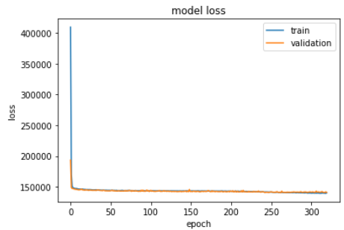
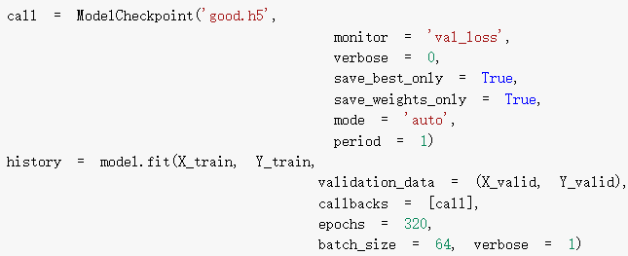
模型建構

Slide 11
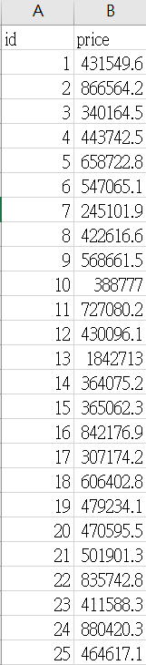


Model預測test檔

Slide 12
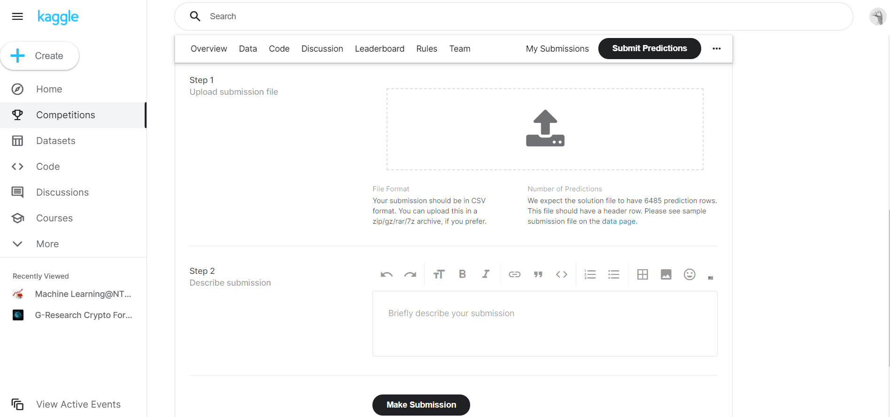
Kaggle上傳作業
1
2
3

Slide 13
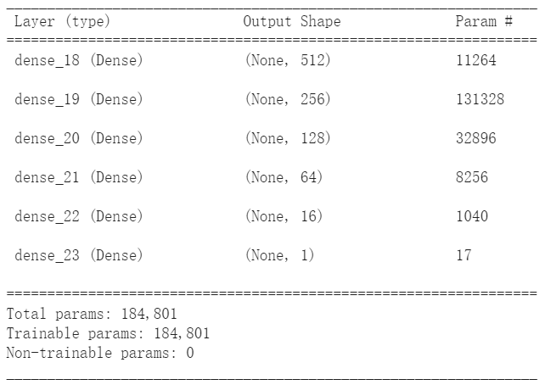
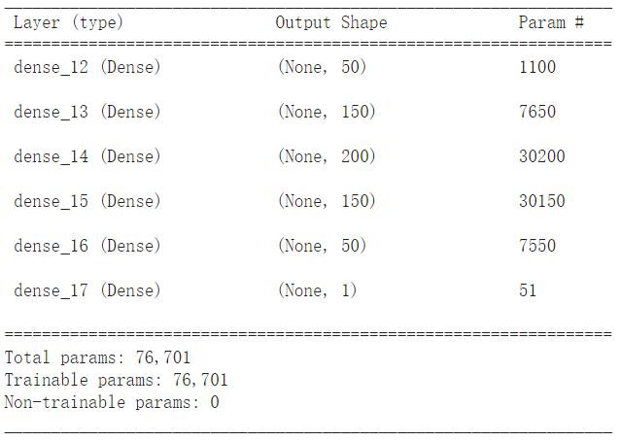
模型改善
減少層數及神經位元
before
after

Slide 14
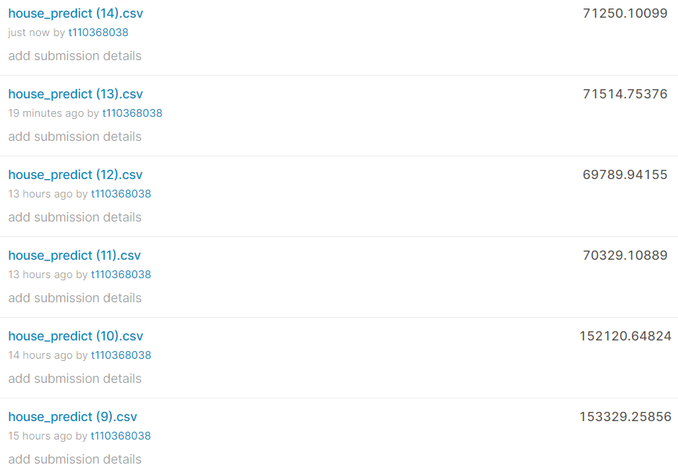
Kaggle分數改善

Slide 15


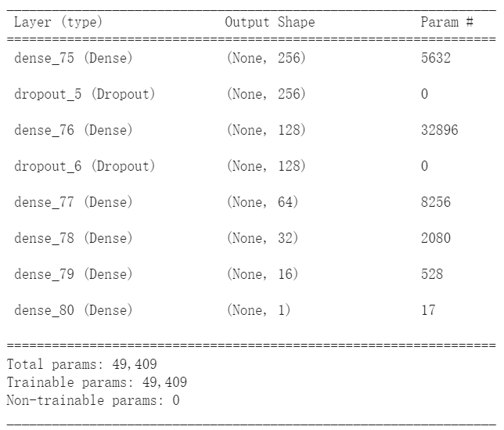
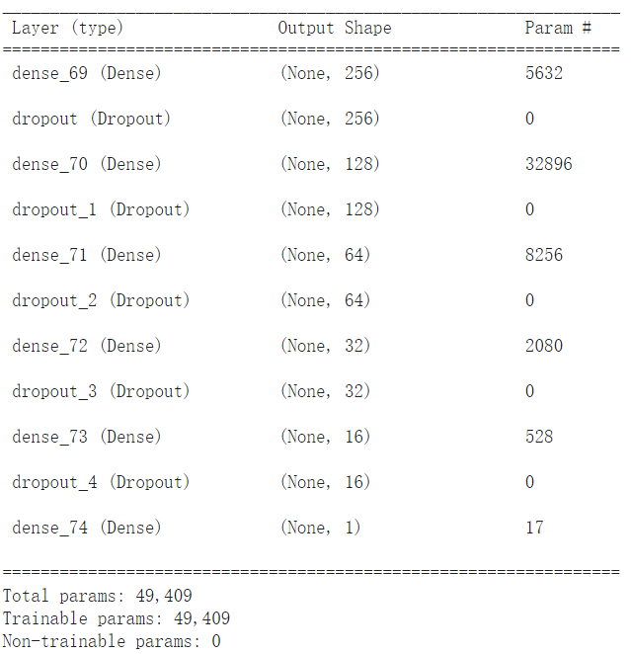
增加Dropout 未改善
增加兩層 Droout
增加五層 Droout

Slide 16
THANK YOU!

